Slide 1
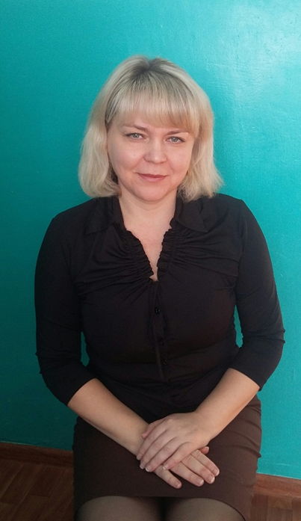
Министерство образования Республики Мордовия
ПОРТФОЛИО

Slide 2
Сведения о педагоге
Фамилия, имя, отчество | Кручинкина Наталья Владимировна
Дата рождения | 05.10.1975г
Образование, квалификация по диплому | Высшее, 2003 г. ГБОУ ВПО МГПИ им. Евсевьева (специальность- «Педагогика и методика дошкольного образования» с дополнительной специальностью «Психология», квалификация- «Педагог дошкольного образования и педагог-психолог»).
Занимаемая должность | Воспитатель
Стаж педагогической работы (по специальности) | 23года
Общий трудовой стаж | 28лет
Стаж педагогической работы в данном учреждении | 9лет
Наличие квалификационной категории, дата последней аттестации | Первая квалификационная категория, Приказ МО Республики Мордовия от 23.05.2018г. №516

Slide 3
Сведения о педагоге
Повышение квалификации, профессиональная переподготовка | Государственное бюджетное учреждение дополнительного профессионального образования Республики Мордовия «Центр непрерывного повышения профессионального мастерства педагогических работников» - «Педагог 13.ру» по дополнительной профессиональной программе «Современные технологии реализации ФГОС дошкольного образования» с 8 февраля по 19 февраля 2021г в объеме 72час

Slide 4
Педагогический опыт
«Роль семьи в физическом воспитании ребенка и формированию начальных представлений о здоровом образе жизни»
https://ds50ruz.schoolrm.ru/sveden/employees/19274/374942/

Slide 5
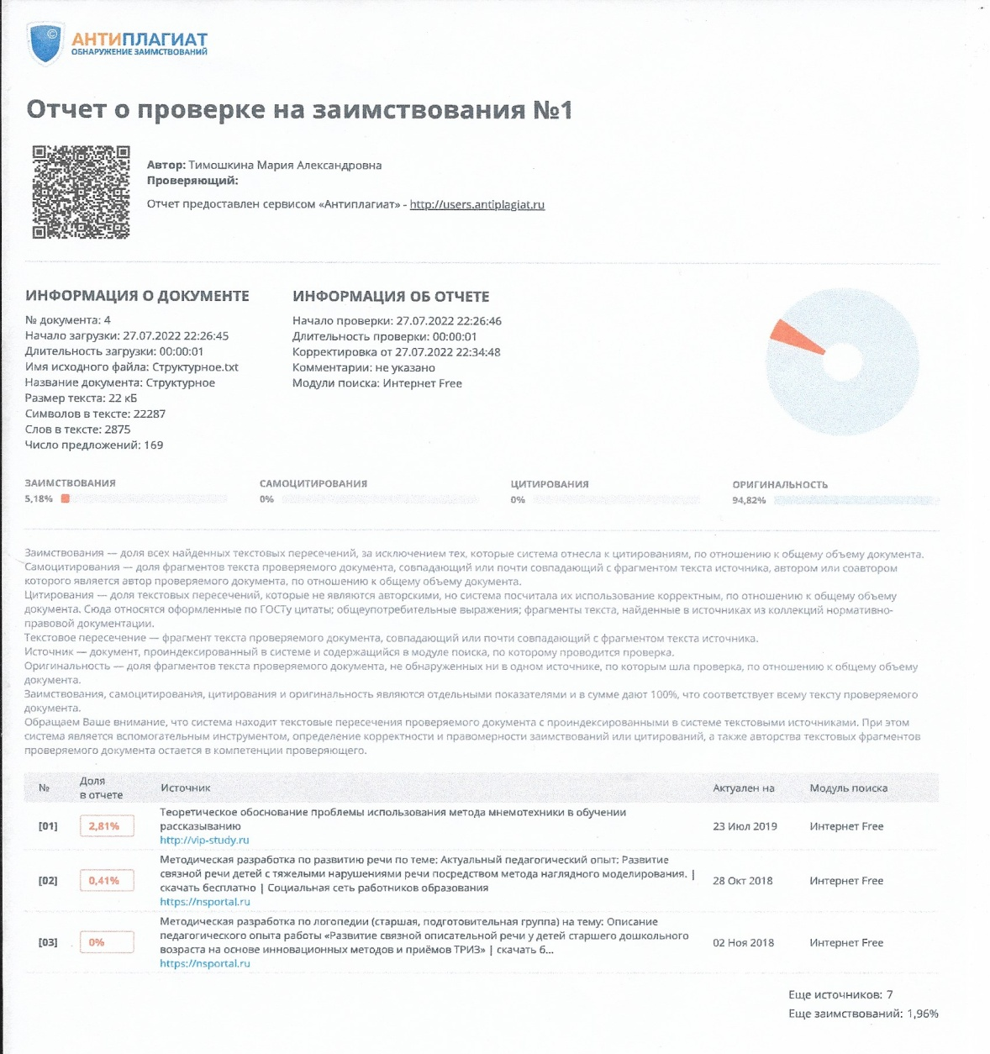

Slide 7
1. УЧАСТИЕ В ИННОВАЦИОННОЙ (ЭКСПЕРИМЕНТАЛЬНОЙ) ДЕЯТЕЛЬНОСТИ

Slide 10
2. НАСТАВНИЧЕСТВО

Slide 11
НАЛИЧИЕ ПУБЛИКАЦИЙ

Slide 13
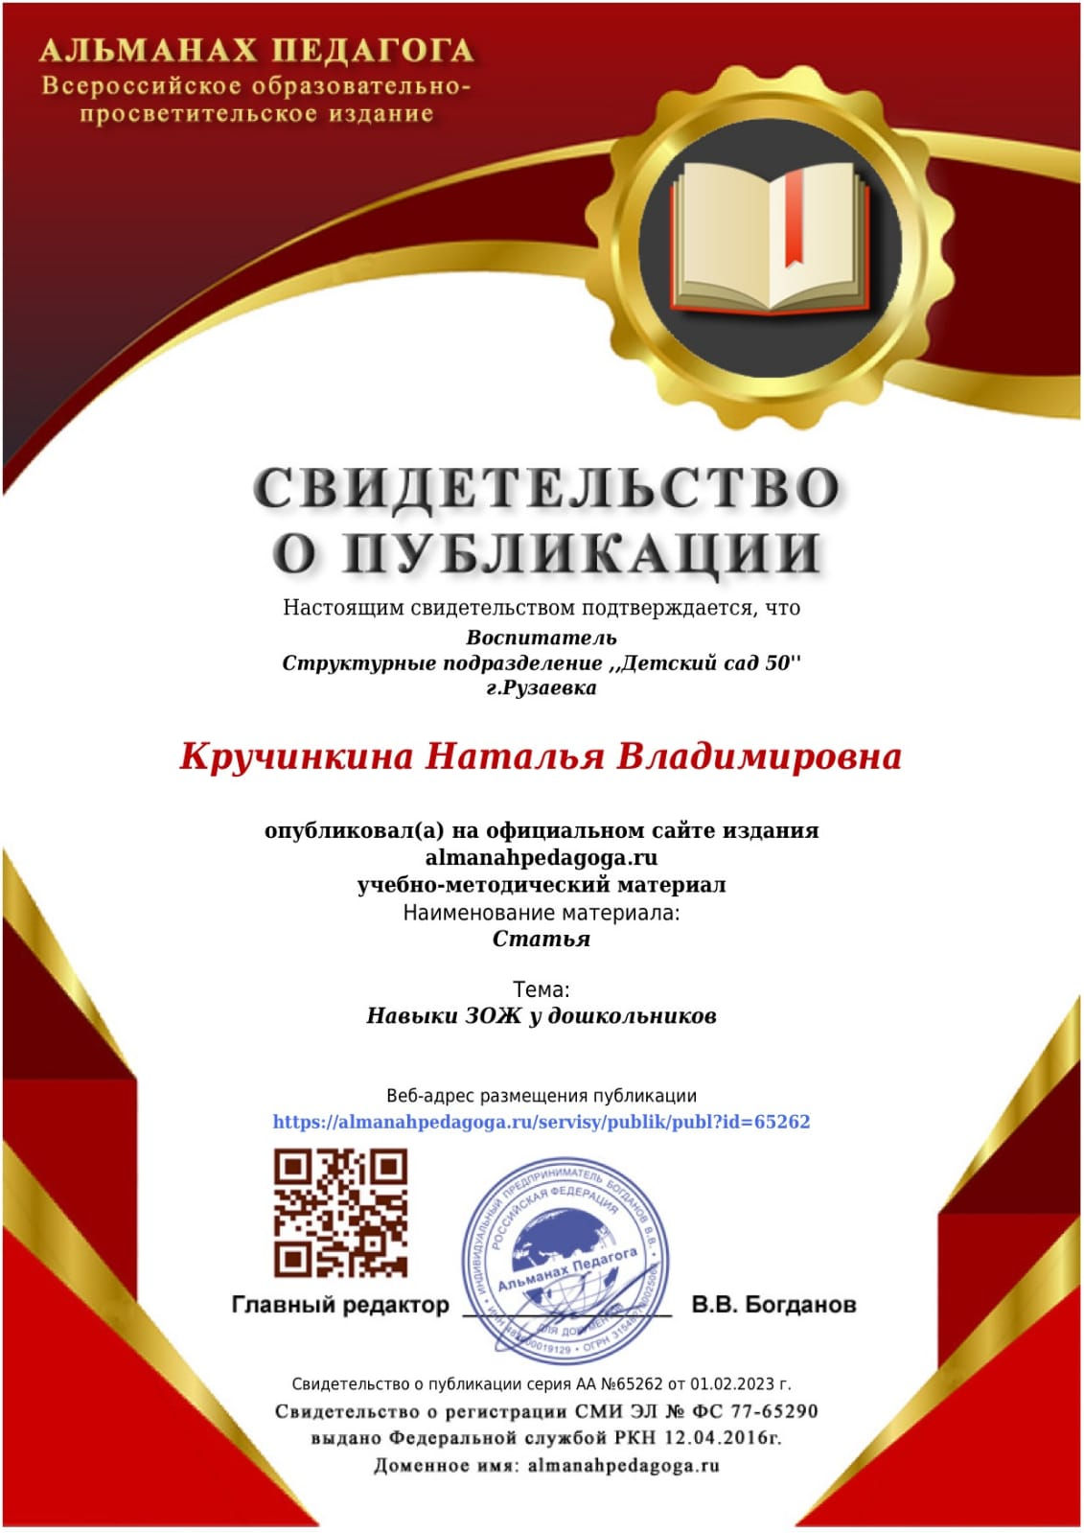

Slide 16
4.РЕЗУЛЬТАТЫ УЧАСТИЯ ВОСПИТАННИКОВ В :
конкурсах;
выставках;
турнирах;
соревнованиях;
акциях;
фестивалях

Slide 19
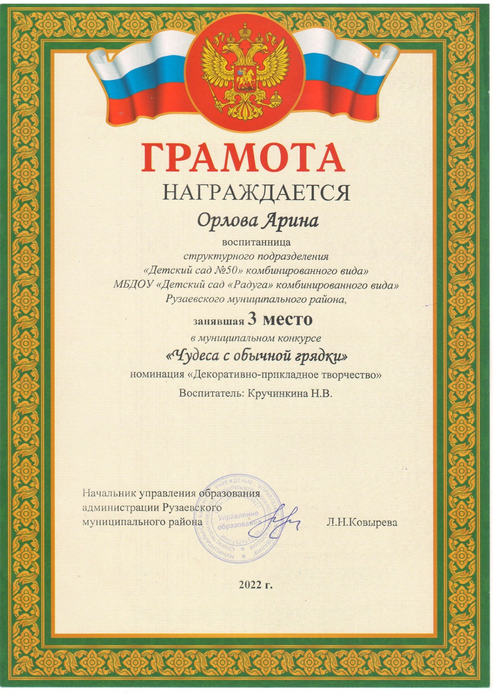

Slide 21
5. НАЛИЧИЕ АВТОРСКИХ ПРОГРАММ,
МЕТОДИЧЕСКИХ ПОСОБИЙ

Slide 22
6.ВЫСТУПЛЕНИЯ ПЕДАГОГА НА ЗАСЕДАНИЯХ МЕТОДИЧЕСКИХ СОВЕТОВ, НАУЧНО-ПРАКТИЧЕСКИХ КОНФЕРЕНЦИЯХ, ПЕДАГОГИЧЕСКИХ ЧТЕНИЯХ , СЕМИНАРАХ, СЕКЦИЯХ, ФОРУМАХ, РАДИОПЕРЕДАЧАХ (ОЧНО)

Slide 23
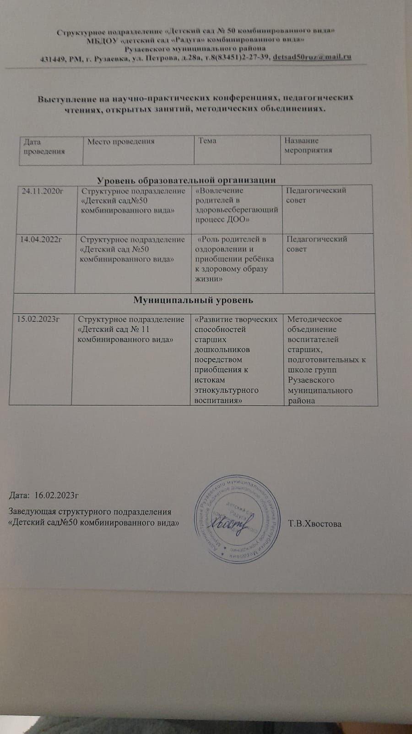

Slide 26
7. ПРОВЕДЕНИЕ ОТКРЫТЫХ ЗАНЯТИЙ, МАСТЕР-КЛАССОВ, МЕРОПРИЯТИЙ

Slide 28
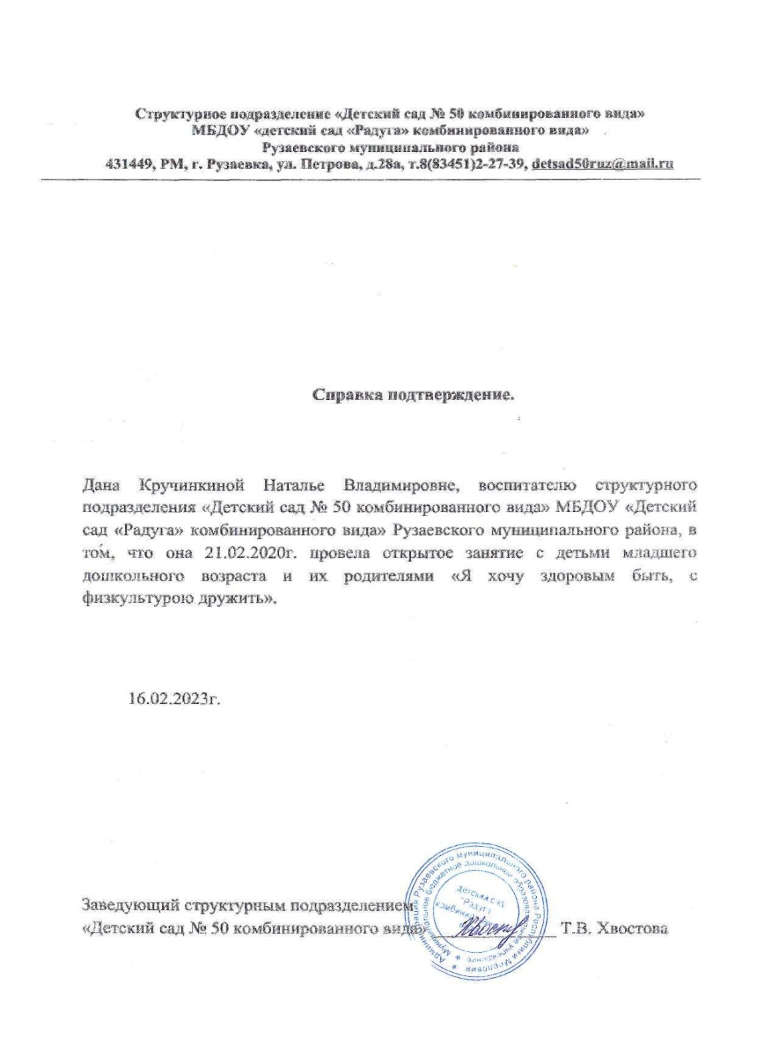

Slide 29
8. ЭКСПЕРТНАЯ ДЕЯТЕЛЬНОСТЬ

Slide 30
9. ОБЩЕСТВЕННО-ПЕДАГОГИЧЕСКАЯ АКТИВНОСТЬ ПЕДАГОГА: УЧАСТИЕ В КОМИССИЯХ, ПЕДАГОГИЧЕСКИХ СООБЩЕСТВАХ, В ЖЮРИ КОНКУРСОВ

Slide 31
10. ПОЗИТИВНЫЕ РЕЗУЛЬТАТЫ РАБОТЫ С ВОСПИТАННИКАМИ

Slide 35
11. КАЧЕСТВО ВЗАИМОДЕЙСТВИЯ С РОДИТЕЛЯМИ

Slide 38
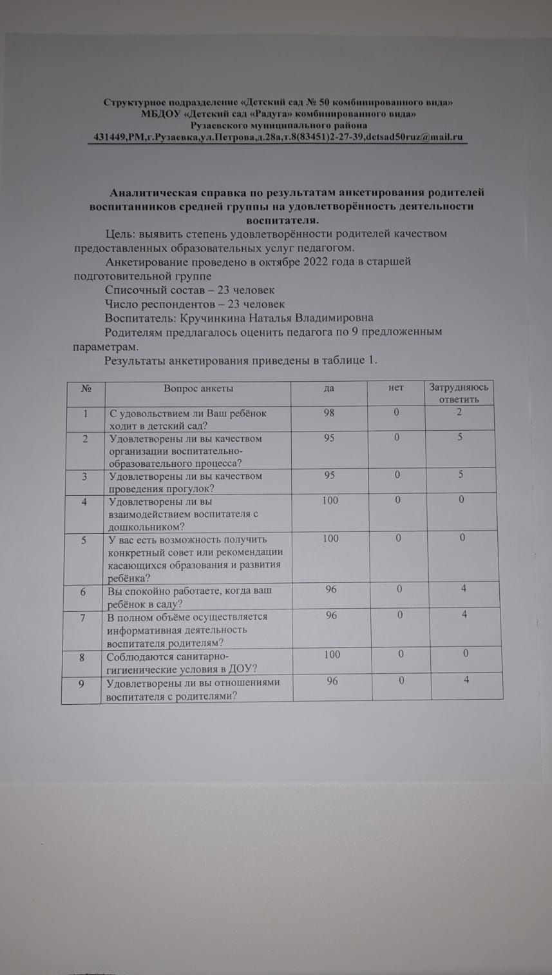
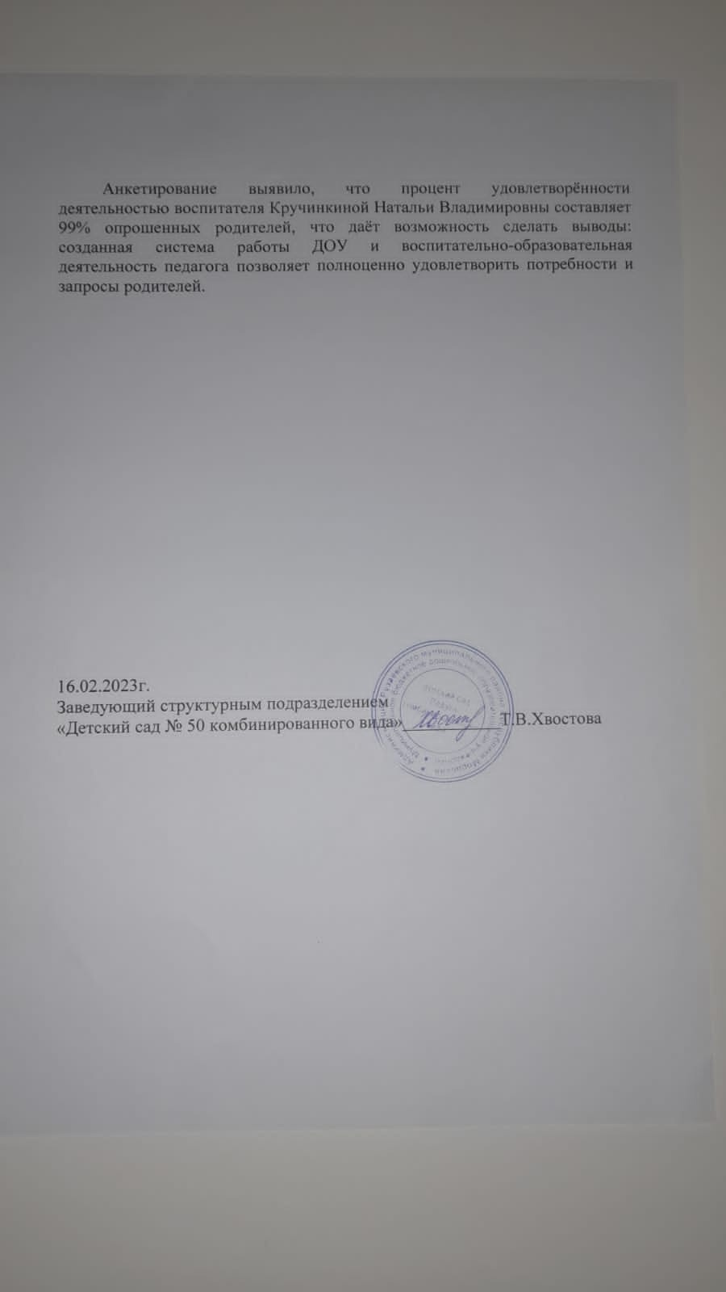

Slide 39
12. РАБОТА С ДЕТЬМИ ИЗ
СОЦИАЛЬНО-НЕБЛАГОПОЛУЧНЫХ СЕМЕЙ

Slide 41
13. УЧАСТИЕ ПЕДАГОГА В ПРОФЕССИОНАЛЬНЫХ КОНКУРСАХ

Slide 43
14. НАГРАДЫ И ПООЩРЕНИЯ

Slide 45
